Slide 1
框模型
第四课

Slide 2
HTML 实体编码
小于号 “<“ 和 大于号 “>” 在使用时可能导致浏览器将其与其他标签搞混。比如 “<p> 5 < 6 和 5 > 4 </p>”
因此，HTML当中使用 &lt (less than) 或者 &#60 表示 <，
使用 &gt (greater than) 或者 &#62 表示 >
< 和 > 是两个HTML实体。所有HTML实体都用&实体名称 或者 &#实体编号来表示

Slide 3
HTML 实体编码
实体编码
标签
边框

Slide 4
效果 | 描述 | 实体名称 | 实体编号
 | non-breaking space | &nbsp; | &#160;
< | less than | &lt; | &#60;
> | greater than | &gt; | &#62;
& | ampersand | &amp; | &#38;
" | double quotation mark | &quot; | &#34;
' | single quotation mark (apostrophe) | &apos; | &#39;
¢ | cent | &cent; | &#162;
£ | pound | &pound; | &#163;
¥ | yen | &yen; | &#165;
€ | euro | &euro; | &#8364;
© | copyright | &copy; | &#169;
® | registered trademark | &reg; | &#174;
拓展知识

Slide 5
常见的标签
FYI
标签 | 描述
<em> | 表示成强调的文字 (emphasized)
<strong> | 定义重要的文字
<code> | 定义计算机代码
<samp> | 定义计算机的输出示例 (sample output)
<kbd> | 定义键盘输入 (keyboard input)
<var> | 定义一个变量 (variable)

Slide 6
<code>
<code> 是一个HTML 标签，用来表示一段计算机代码。它的效果是将文字变成等宽字体（代码的字体）。也就是说，<code>标签对应的CSS是
code {
font-family: monospace;
}
这是大多数浏览器对<code> 标签定义的默认CSS属性。显然，我们可以通过改变其CSS来达到同样或更好的效果。

Slide 7
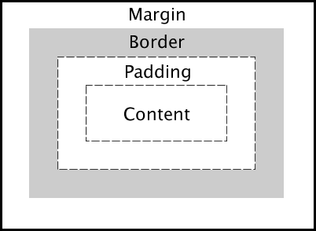
边框
外边距
边框
内边距
文字内容本身

Slide 8
框（box）
块级元素
自动换行
行内元素
效果： display
分栏效果

Slide 9
CSS长度单位
除了常见的像素(pixel) px, 和百分比 % 还有一些其他的长度单位。
比如： width: 40vw;
拓展
单位 | 描述
em | 相对于该元素的字号。2em表示是元素字号的两倍大。
vw | 相对于视窗宽度的1%
vh | 相对于视窗高度的1%
vmin | 相对于视窗长度和高度中较短的1%
vmax | 相对于视窗长度和高度中较长的1%
Notes:
v: viewport 浏览器

